Slide 1
2022
Springboot社区养老保险系统小程序
答辩ppt
汇报人：

Slide 2
研究背景及意义
随着网络时代的到来，互联网的优势和普及时刻影响并改变着人们的生活方式。在信息技术迅速发展的今天，计算机技术已经遍及全球，使社会发生了巨大的变革。
为了不受时间和地点的限制，智能手机用户可以通过移动网络访问网站和处理各种业务和互联网，这是一个有效的将应用系统的功能扩展到手机终端的方法。现今各种智能手机层出不穷，各类基于手机平台的软件应运而生，其中，在众多交流软件中，微信备受人们青睐。近年来，微信发展规模越来越大，越来越多的人开始使用微信，目前随着智能手机系统的普及，人人手机上基本都有了微信。
所以，微信推出小程序广告支持公众号关注，而这就意味着小程序跟公众号之间的通道被彻底打通了。本论文社区养老保险系统小程序主要牵扯到的程序、数据库与计算机技术等，覆盖知识面大，可以大大的提高系统人员工作效率。

Slide 3
开发技术
微信开发者工具现在已经被小程序开发团队开发运行，目前微信开发者工具任然在不断的完善中，在开发小程序时经常要不断的更新。可以使用微信扫码登陆开发者工具，开发者工具将使用这个微信帐号的信息进行小程序的开发和调试。
机型选择：小程序以智能手机的屏幕尺寸为设计标准，进行切图。
预览界面：写好视图布局后点击编译，用来刷新视图界面。
控制台：方便调试打印输出信息。
上传代码：上传到腾讯服务器，提交审核必经步骤。上传代码时可以填写版本号和备注信息。
资源文件：一般可以在资源文件进行对应项目的文件目录的断点调试。
显示远程调试：手机端和PC端开发工具联调对用户而言是非常实用的。
本地数据存储：显示的是本地存储的数据。
视图调试：标组件以子父层级结构呈现，方便调试。
微信限制在2M 以内的代码体积；开发中一般不校验合法域名信息；小程序后台要做配置服务器域名。
以上就是在开发过程中微信开发者工具常用到的功能，微信开发者工具也在不断的完善。

Slide 4
系统功能
通过软件的需求分析已经获得了系统的基本功能需求。根据各大功能模块的不同，将系统分为各种功能大块。系统功能结构如图所示

Slide 5
系统ER
根据前面的数据流程图，结合系统的功能模块设计，设计出符合系统的各信息实体。系统ER图如图所示
1
2
3
4

Slide 6
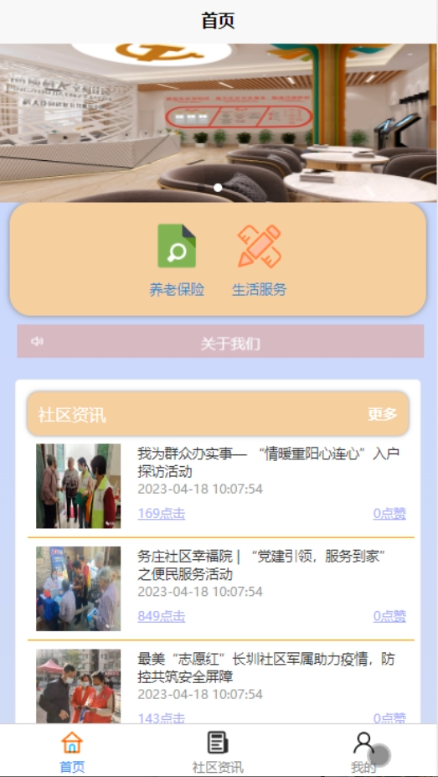
系统实现
系统首页展示
用户界面要尽量简洁大方，使用户能够方便找到需要的功能入口，浏览、且要易于修改和维护，同时还要保证用户合法和系统安全。
Notes:
版权声明：聆听视觉出品定制加Q9931002,定制只需10元

Slide 7
总结与展望
在这个设计中，我花了大量的时间去理解系统开发中使用的知识，经过这段时间的努力工作最终完成了系统设计。通过这一阶段的学习，我发现了自己的不足，充分掌握了必要的应用技能，进一步的学习使我充实了自己的知识基础，完成了这个艰巨的任务。当遇到问题时，我很及时的寻求老师的帮助，通过专业的网站和论坛来解决，他们的帮助让我一步一步的成功克服了困难的问题。系统设计过程不容易，你需要不断充实自己，有勇气克服困难。系统开发的一些功能还不完善，需要继续改善后，通过用户体验来修改设计完美的系统，让用户得到更好的体验，我觉得很高兴，因为这是我第一次通过自己的努力实现这个系统，但绝不是我的最后一个，在未来我将努力实现更多的优秀的系统。
在一些编程语言的系统实现中，对词汇表不太熟悉，导致了开发的困难，但是我通过了合适的字典软件来解决这个大问题。由此，我学会了自己的英语缺陷。在那之后，我不断地提高自己的英语知识，这样我就不会有任何未来的工作和生活。毕业设计过程我感觉很深刻，从一开始就不熟悉开发技术，一步一步的使用，接触到文献和信息，不难理解，系统是一次又一次的实现，系统本身对于在线学习是有用的。我从这个设计中获益良多，论文的编写需要有自己的意愿去实现一点，学习生活中所有的问题的勇气，学习的过程就是学习的过程。毕业设计，我学会了将理论知识应用于实践。让我知道该怎么做，我们必须认真对待。勇于克服困难，相信未来，我会做得更好。
Option here
02
01
Option here
Option here
03
04
Option here

Slide 8
2022
谢谢观看
汇报人：

